Slide 1

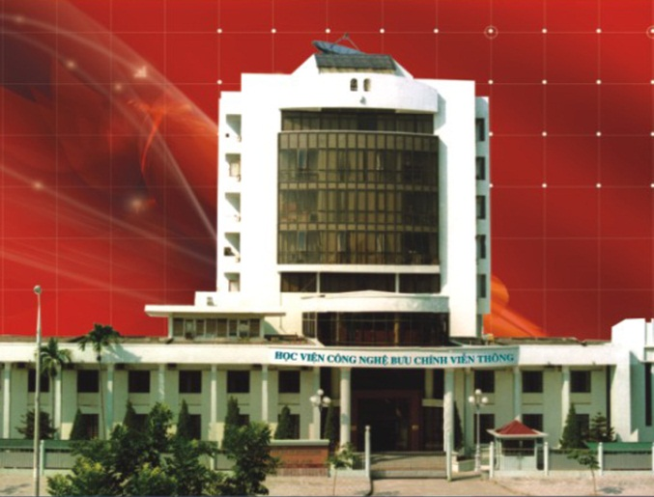
HỌC VIỆN CÔNG NGHỆ BƯU CHÍNH VIỄN THÔNG
BÀI GIẢNG MÔN
KIẾN TRÚC MÁY TÍNH
Giảng viên: Phạm Văn Cường
Điện thoại/E-mail: cuongpham.ptit@gmail.com
Web: https://sites.google.com/view/cuongpham/home

Slide 2
NỘI DUNG MÔN HỌC
Tổng quan
Khối xử lý trung tâm
Pipeline & Bộ nhớ cache
Bộ vi xử lý 8088
Lập trình hợp ngữ
Phối ghép và lập trình điều khiển
Các phương pháp vào/ra

Slide 3
TÀI LIỆU THAM KHẢO
Hoàng Xuân Dậu, Bài giảng Kiến trúc máy tính, Học viện Công nghệ BC-VT, 2010.
Phạm Hoàng Duy, Bài giảng Kỹ thuật Vi xử lý, Học viện Công nghệ BC-VT, 2010.
MIT open course ware (6823): http://ocw.mit.edu/courses/electrical-engineering-and-computer-science/6-823-computer-system-architecture-fall-2005/lecture-notes/
Patterson, D. A., and J. L. Hennessy. Computer Organization and Design: The Hardware/Software Interface, 3rd ed. San Mateo, CA: Morgan Kaufman, 2004. ISBN: 1558606041

Slide 4
ĐÁNH GIÁ MÔN HỌC
Nói “có ạ” khi thầy điểm danh: 10%
Bài tập + thảo luận: 20%
Kiểm tra: 10%
Thi cuối kỳ: 60%

Slide 5
Chúc các em đạt kết quả môn học … khác thật cao (để bù lại điểm cho môn này ☺ )

Slide 6
NỘI DUNG CHƯƠNG 1
Khái niệm kiến trúc và tổ chức máy tính
Cấu trúc và chức năng của máy tính
Lịch sử phát triển máy tính
Kiến trúc von-Neumann
Kiến trúc Harvard
Tổ chức của các máy tính hiện đại
Các hệ số đếm và tổ chức lưu trữ dữ liệu trên máy tính

Slide 7
1.1 KIẾN TRÚC & TỔ CHỨC MÁY TÍNH
Kiến trúc và tổ chức máy tính là 2 khái niệm cơ bản của công nghệ máy tính.
Tổ chức máy tính (Computer organization) là khoa học nghiên cứu về các bộ phận của máy tính và phương thức làm việc của chúng;
Kiến trúc máy tính (Computer architecture) là một khoa học về lựa chọn và kết nối các thành phần phần cứng của máy tính nhằm đạt được các yêu cầu:
Hiệu năng / tốc độ (performance): nhanh → tốt
Chức năng (functionality): nhiều tính năng → tốt
Giá thành (cost): rẻ → tốt

Slide 8
1.1 KIẾN TRÚC & TỔ CHỨC MÁY TÍNH (tiếp)
Ba thành phần cơ bản của kiến trúc máy tính:
Kiến trúc tập lệnh (Instruction set architecture - ISA) là hình ảnh trừu tượng của máy tính ở mức ngôn ngữ máy (hợp ngữ). Kiến trúc tập lệnh gồm:
Tập lệnh
Các chế độ địa chỉ bộ nhớ
Các thanh ghi
Các khuôn dạng địa chỉ và dữ liệu

Slide 9
1.1 KIẾN TRÚC & TỔ CHỨC MÁY TÍNH (tiếp)
Vi kiến trúc (micro-architecture), còn được gọi là tổ chức máy tính là mô tả về hệ thống ở mức thấp, liên quan đến các vấn đề:
Các thành phần phần cứng của máy tính kết nối với nhau như thế nào?
Các thành phần phần cứng của máy tính tương tác với nhau như thế nào để thực thi tập lệnh?

Slide 10
1.1 KIẾN TRÚC & TỔ CHỨC MÁY TÍNH (tiếp)
Thiết kế hệ thống (System Design) bao gồm tất cả các thành phần phần cứng khác trong hệ thống tính toán, như:
Hệ thống kết nối như bus và các chuyển mạch
Điều khiển bộ nhớ và quản lý phân cấp hệ thống nhớ
Các cơ chế giảm tải cho CPU như là DMA
Các vấn đề khác như đa xử lý.

Slide 11
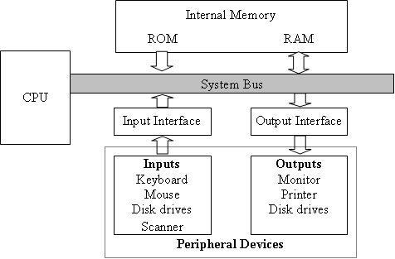
1.2 CẤU TRÚC & CÁC THÀNH PHẦN CHỨC NĂNG
Sơ đồ khối chức năng của hệ thống máy tính

Slide 12
1.2 CẤU TRÚC & CÁC THÀNH PHẦN CHỨC NĂNG
Bộ xử lý trung tâm (Central Processing Unit - CPU):
Chức năng:
Đọc lệnh từ bộ nhớ
Giải mã và thực hiện lệnh
CPU bao gồm:
Bộ điều khiển (Control Unit - CU)
Bộ tính toán số học và logic (Arithmetic and Logic Unit - ALU)
Các thanh ghi (Registers)

Slide 13
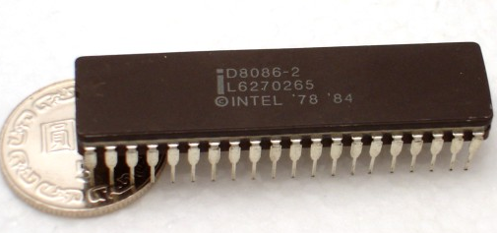
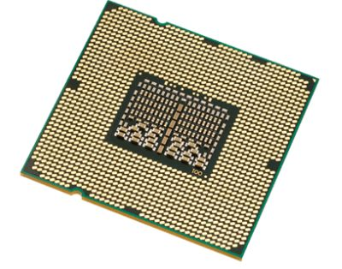
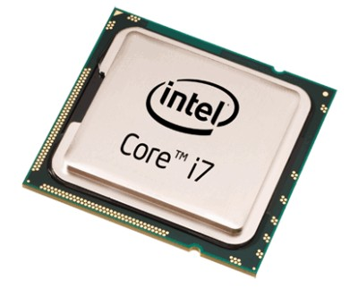
1.2 CẤU TRÚC & CÁC THÀNH PHẦN CHỨC NĂNG
Vi xử lý Intel 8086 (1978)
Vi xử lý Intel Core i7 (2008)

Slide 14
1.2 CẤU TRÚC & CÁC THÀNH PHẦN CHỨC NĂNG
Bộ nhớ trong (Internal Memory):
Chức năng: lưu trữ lệnh (instruction) và dữ liệu (data) cho CPU xử lý;
Bộ nhớ trong bao gồm:
ROM (Read Only Memory):
Lưu trữ lệnh và dữ liệu của hệ thống
Thông tin trong ROM vẫn tồn tại khi mất nguồn nuôi
RAM (Random Access Memory)
Lưu trữ lệnh và dữ liệu của hệ thống và người dùng
Thông tin trong RAM sẽ mất khi mất nguồn nuôi

Slide 15
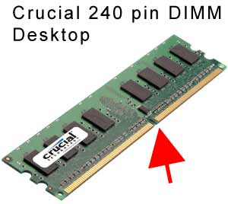
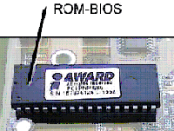
1.2 CẤU TRÚC & CÁC THÀNH PHẦN CHỨC NĂNG
Bộ nhớ trong (Internal Memory):

Slide 16
1.2 CẤU TRÚC & CÁC THÀNH PHẦN CHỨC NĂNG
Các thiết bị vào ra (Peripheral devices)
Thiết bị vào (Input devices): nhập dự liệu và điều khiển
Bàn phím (Keyboard)
Chuột (Mice)
Ổ đĩa (Disk drives)
Máy quét (Scanner)
Các thiết bị ra (Output devices): kết xuất dữ liệu
Màn hình (Monitor/screen)
Máy in (Printer)
Máy vẽ (Plotter)
Ổ đĩa (Disk drives)

Slide 17
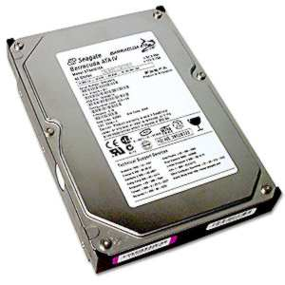
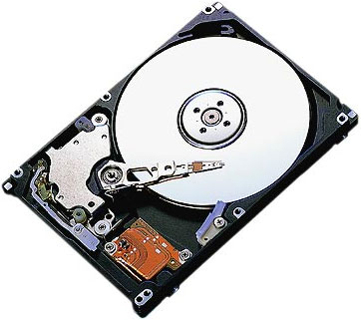
1.2 CẤU TRÚC & CÁC THÀNH PHẦN CHỨC NĂNG
Các thiết bị vào ra - ổ đĩa cứng (HDD)

Slide 18
1.2 CẤU TRÚC & CÁC THÀNH PHẦN CHỨC NĂNG
Bus hệ thống (system bus):
Bus hệ thống là một tập các đường dây kết nối CPU với các thành phần khác của máy tính
Bus hệ thống thường gồm:
Bus địa chỉ (Address bus) – Bus A
Bus dữ liệu (Data bus) – Bus D
Bus điều khiển (Control bus) - Bus C

Slide 19
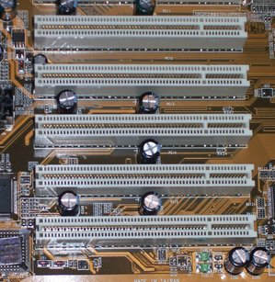
1.2 CẤU TRÚC & CÁC THÀNH PHẦN CHỨC NĂNG
Bus hệ thống: PCI bus

Slide 20
1.3 LỊCH SỬ PHÁT TRIỂN
Lịch sử phát triển máy tính có thể được chia thành 5 thế hệ chính phục thuộc vào sự phát triển của kỹ thuật mạch điện tử.
Thế hệ 1 (1944-1959):
Sử dụng đèn điện tử làm linh kiện chính
Sử dụng băng từ làm thiết bị vào ra
Mật độ linh kiện: 1000 linh kiện / foot³ (1 foot = 30.48 cm)
Tiêu biểu: ENIAC - Electronic Numerical Integrator and Computer, trị giá 500.000 USD.

Slide 21
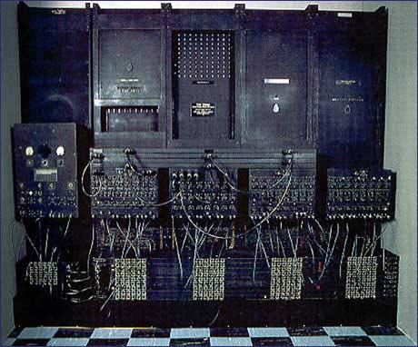
1.3 LỊCH SỬ PHÁT TRIỂN
Thế hệ 1 (1944-1959): - ENIAC

Slide 22
1.3 LỊCH SỬ PHÁT TRIỂN
Thế hệ 2 (1960-1964):
Sử dụng bóng bán dẫn (transitor) làm linh kiện chính
Mật độ linh kiện: 100.000 linh kiện / foot³
Tiêu biểu: UNIVAC 1107, UNIVAC III, IBM 7070, 7080, 7090, 1400 series, 1600 series.
Máy tính UNIVAC ra đời vào năm 1951, có giá khởi điểm là 159.000 USD. Một số phiên bản kết tiếp của UNIVAC có giá nằm trong khoảng 1.250.000 – 1.500.000 USD.

Slide 23
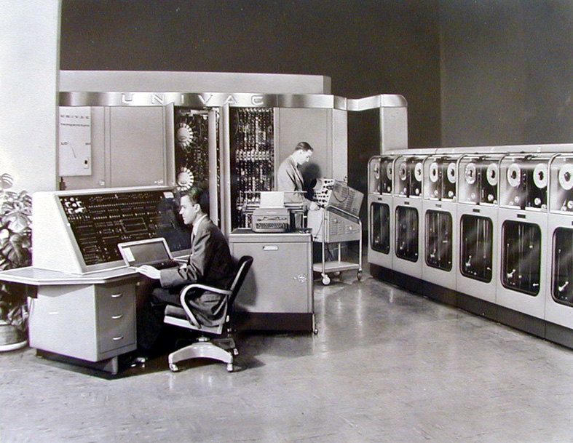
1.3 LỊCH SỬ PHÁT TRIỂN
Thế hệ 2: UNIVAC

Slide 24
1.3 LỊCH SỬ PHÁT TRIỂN
Thế hệ 3 (1964-1975):
Sử dụng mạch tích hợp (IC – Integrated Circuit) làm linh kiện chính
Mật độ linh kiện: 10.000.000 linh kiện / foot³
Tiêu biểu: UNIVAC 9000 series, IBM System/360, System 3, System 7.

Slide 25
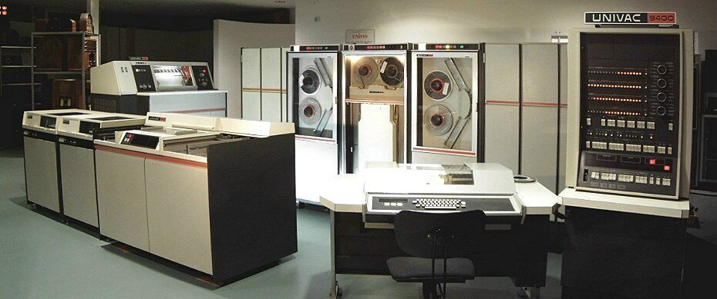
1.3 LỊCH SỬ PHÁT TRIỂN
Thế hệ 3: UNIVAC 9400

Slide 26
1.3 LỊCH SỬ PHÁT TRIỂN
Thế hệ 4 (1975-1989):
Sử dụng mạch tích hợp loại lớn (LSI – Large Scale Integrated Circuit) làm linh kiện chính;
Mật độ linh kiện: 1 tỷ linh kiện / foot³;
Tiêu biểu: IBM System 3090, IBM RISC 6000, IBM RT, Cray 2 XMP.

Slide 27
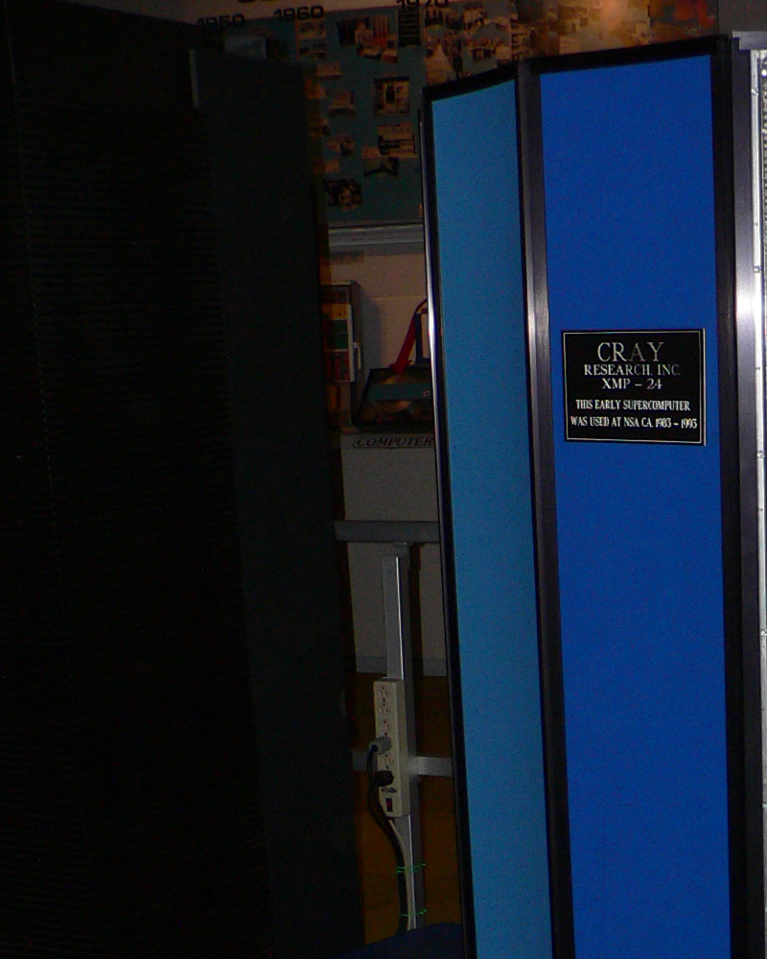
1.3 LỊCH SỬ PHÁT TRIỂN
Thế hệ 4:
Cray 2 XMP

Slide 28
1.3 LỊCH SỬ PHÁT TRIỂN
Thế hệ 5 (1990 - nay):
Sử dụng mạch tích hợp loại lớn rất lớn (VLSI – Very Large Scale Integrated Circuit) làm linh kiện chính
Mật độ linh kiện: công nghệ 0.18μm – 0.045μm
Tiêu biểu: Pentium II, III, IV, M, D, Core Duo, Core 2 Duo, Core Quad,...
Hỗ trợ xử lý song song
Tốc độ/hiệu năng cao
Tích hợp khả năng xử lý âm thanh và hình ảnh.

Slide 29
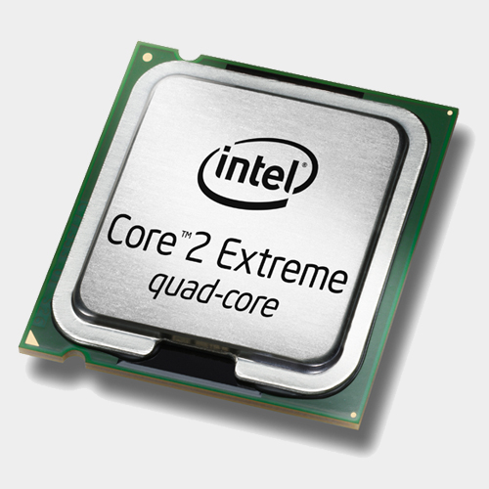
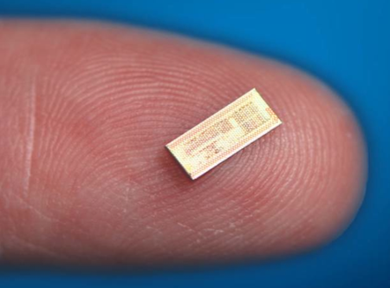
1.3 LỊCH SỬ PHÁT TRIỂN
Thế hệ 5:
Vi xử lý Intel Core 2 Quad
Vi xử lý Intel Atom

Slide 30
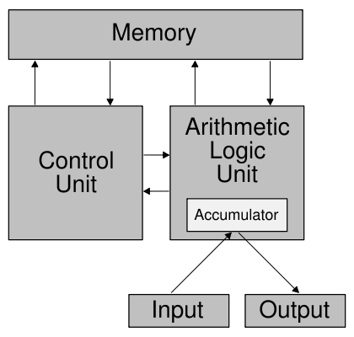
1.4 KIẾN TRÚC von-NEUMANN
Kiến trúc von-Neumann cổ điển

Slide 31
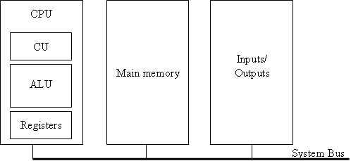
1.4 KIẾN TRÚC von-NEUMANN
Kiến trúc von-Neumann hiện đại

Slide 32
1.4 KIẾN TRÚC von-NEUMANN
Kiến trúc von-Neumann cổ điển được nhà toán học người Mỹ John von-Neumann giới thiệu năm 1945.
Kiến trúc von-Neumann dựa trên 3 khái niệm cơ sở:
Lệnh và dữ liệu được lưu trữ trong bộ nhớ đọc ghi chia sẻ;
Bộ nhớ được đánh địa chỉ theo vùng, không phụ thuộc vào nội dung nó lưu trữ;
Các lệnh của một chương trình được thực hiện tuần tự.

Slide 33
1.4 KIẾN TRÚC von-NEUMANN
Các lệnh được thực hiện theo 3 giai đoạn (stages) chính:
CPU đọc (fetch) lệnh từ bộ nhớ;
CPU giải mã và thực hiện lệnh; nếu lệnh yêu cầu dữ liệu, CPU đọc dữ liệu từ bộ nhớ;
CPU ghi kết quả thực hiện lệnh vào bộ nhớ (nếu có).

Slide 34
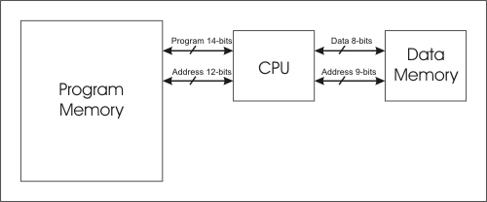
1.5 KIẾN TRÚC HARVARD
Sơ đồ kiến trúc Harvard

Slide 35
1.5 KIẾN TRÚC HARVARD – Đặc điểm
Bộ nhớ được chia thành 2 phần:
Bộ nhớ lưu mã chương trình
Bộ nhớ lưu dữ liệu
CPU sử dụng 2 hệ thống bus để giao tiếp với bộ nhớ:
Bus A, D và C giao tiếp với bộ nhớ chương trình
Bus A, D và C giao tiếp với bộ nhớ dữ liệu.

Slide 36
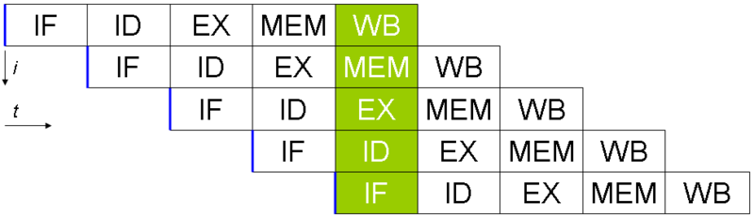
1.5 KIẾN TRÚC HARVARD – Đặc điểm
Kiến trúc Harvard nhanh hơn kiến trúc von-Neumann do băng thông của bus lớn hơn;
Hỗ trợ nhiều thao tác đọc/ghi bộ nhớ tại một thời điểm ➔ giảm xung đột truy nhập bộ nhớ, đặc biệt khi CPU sử dụng kỹ thuật đường ống (pipeline).

Slide 37
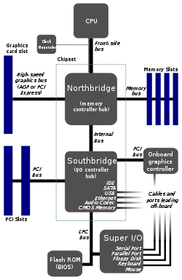
1.6 TỔ CHỨC CỦA MÁY TÍNH HIỆN ĐẠI
Sơ đồ khối máy tính với bộ chipset cầu Bắc và cầu Nam

Slide 38
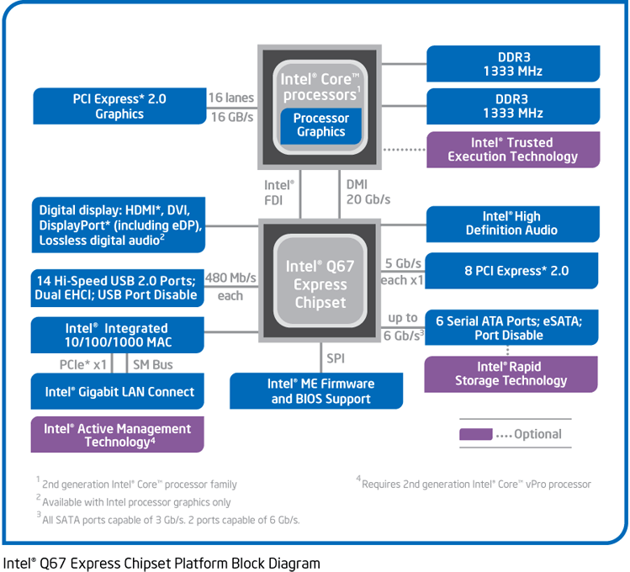
Sơ đồ khối máy tính với CPU có tích hợp memory controller và graphic chip

Slide 39
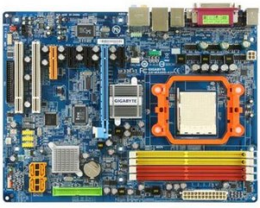
1.6 TỔ CHỨC CỦA MÁY TÍNH HIỆN ĐẠI
Một bảng mạch chính (motherboard)

Slide 40
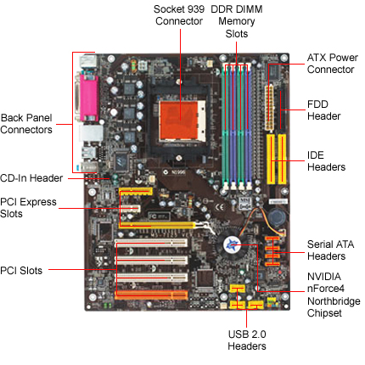
Một bảng mạch chính (motherboard)

Slide 41
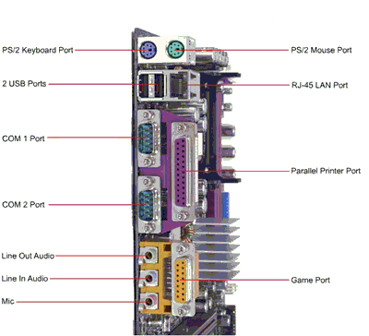
Một bảng mạch chính (motherboard)

Slide 42
1.7 CÁC HỆ SỐ ĐẾM
Trong hầu hết các hệ thống tính toán, hệ đếm nhị phân (binary numbering system) được sử dụng để biểu diễn dữ liệu;
Trong hệ đếm nhị phân, chỉ 2 chữ số 0 và 1 được sử dụng: 0 biểu diễn giá trị Sai (False) và 1 biểu diễn giá trị Đúng (True);
Ngoài ra, hệ đếm thập lục phân (hexadecimal numbering system) cũng được sử dụng. Hệ thập lục phân sử dụng 16 chữ số: 0-9, A, B, C, D, E, F.
Notes:
D08.6 21.01.2010

Slide 43
1.7.1 CÁC HỆ SỐ ĐẾM – HỆ THẬP PHÂN (10)
Hệ thập phân (Decimal numbering system) là hệ đếm cơ số 10 và sử dụng 10 chữ số: 0, 1, 2, 3, 4, 5, 6, 7, 8, 9.
Mỗi số trong hệ 10 có thể được biểu diễn thành 1 đa thức:
a_{n}a_{n-1...}a₁ = a_{n}*10^{n-1}₊ a_{n-1}*10^{n-2*}_{...+}a₁*10⁰
Ví dụ:
123 = 1*10² + 2 * 10¹ + 3*10⁰ = 100+20+3
123.456 = 1*10² + 2*10¹ + 3*10⁰ + 4*10⁻¹ + 5*10⁻² + 6*10⁻³
= 100 + 20 + 3 + 0.4 + 0.05 + 0.006

Slide 44
1.7.1 CÁC HỆ SỐ ĐẾM – HỆ THẬP PHÂN (10)
Hệ thập phân (Decimal numbering system) là hệ đếm cơ số 10 và sử dụng 10 chữ số: 0, 1, 2, 3, 4, 5, 6, 7, 8, 9.
Mỗi số trong hệ 10 có thể được biểu diễn thành 1 đa thức:
a_{n}a_{n-1...}a₁ = a_{n}*10^{n-1}a_{n-1}*10^{n-2*}...*a₁*10⁰
Ví dụ:
123 = 1*10² + 2 * 10¹ + 3*10⁰ = 100+20+3
123.456 = 1*10² + 2*10¹ + 3*10⁰ + 4*10⁻¹ + 5*10⁻² + 6*10⁻³
= 100 + 20 + 3 + 0.4 + 0.05 + 0.006

Slide 45
1.7.1 CÁC HỆ SỐ ĐẾM – HỆ NHỊ PHÂN (2)
Hệ nhị phân (Binary numbering system) là hệ đếm cơ số 2 và chỉ sử dụng 2 chữ số: 0 và 1.
Mỗi số trong hệ 2 cũng có thể được biểu diễn thành 1 đa thức:
(a_{n}a_{n-1...}a₁)₂ = a_{n*}2^{n-1} + a_{n-1}*2^{n-2}... + a₁*2⁰
Ví dụ:
(11001010)₂ = 1*2⁷ + 1*2⁶ + 0*2⁵ + 0*2⁴ + 1*2³ + 0*2² + 1*2¹ + 0*2⁰
= 128 + 64 + 8 + 2 = (202)₁₀

Slide 46
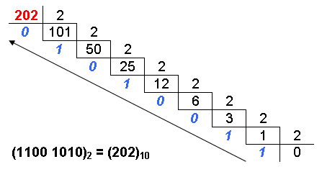
1.7.1 CÁC HỆ SỐ ĐẾM – HỆ NHỊ PHÂN (2)
Chuyển từ số hệ 10 sang số hệ 2
Notes:
D08CN4 – 21.1.2010

Slide 47

1.7.1 CÁC HỆ SỐ ĐẾM – HỆ THẬP LỤC PHÂN (16)
Hệ thập lục phân (Hexadecimal numbering system) là hệ đếm cơ số 16 và sử dụng 16 chữ số: 0, 1, 2, 3, 4, 5, 6, 7, 8, 9, A, B, C, D, E, F.
Mỗi số trong hệ 16 được biểu diễn bởi 4 chữ số trong hệ nhị phân:

Slide 48
1.7.2 TỔ CHỨC DỮ LIỆU
Bits:
Bit là đơn vị lưu trữ nhỏ nhất.
Một bit chỉ có thể lưu 2 giá trị: 0 hoặc 1, hay đúng hoặc sai.
Nibbles:
Một nibble là một nhóm của 4 bits
Một nibble có thể lưu tối đa 16 giá trị, từ (0000)₂ đến (1111)₂, hoặc một chữ số thập lục phân.

Slide 49


1.7.2 TỔ CHỨC DỮ LIỆU
Bytes:
Một byte là một nhóm của 8 bits hoặc 2 nibbles.
Một byte có thể lưu đến 256 giá trị, từ (0000 0000)₂ đến (1111 1111)₂, hoặc từ (00)₁₆ đến (FF)₁₆.

Slide 50

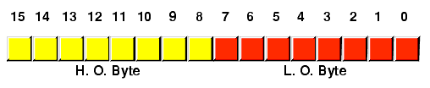
1.7.2 TỔ CHỨC DỮ LIỆU
Words (từ):
Một word là một nhóm của 16 bits, hoặc 2 bytes
Một word có thể lưu đến 2¹⁶ (65536) giá trị, từ (0000)₁₆ đến (FFFF)₁₆.

Slide 51


1.7.2 TỔ CHỨC DỮ LIỆU
Double words (từ kép):
Một double word là một nhóm 32 bits, hoặc 4 bytes, hoặc 2 words
Một double word có thể lưu đến 2³² giá trị, từ (0000 0000)₁₆ đến (FFFF FFFF)₁₆.

Slide 52
1.7.3 SỐ CÓ DẤU VÀ KHÔNG DẤU
Trong hệ 2, bít bên trái nhất của đơn vị lưu trữ được sử dụng để biểu diễn dấu của số có dấu:
Bít bên trái nhất là 1 → số âm
Bít bên trái nhất là 0 → số dương
Ví dụ: nếu sử dụng 4 bít là đơn vị lưu trữ
0011, 0111, 0101 là các số dương
1011, 1111, 1101 là các số âm
Với các số không dấu, tất cả các bít được sử dụng để biểu diễn giá trị của số.

Slide 53
1.7.3 SỐ CÓ DẤU VÀ KHÔNG DẤU
Miền giá trị có thể biểu diễn của một số gồm n bít:
Số âm: từ -2^{n-1} -1đến + 2^{n-1}
8 bits: từ -127 đến +127
16 bits: từ -32767 đến +32767
32 bits: từ -2,147,483,647 đến +2,147,483,647
Số dương: từ 0 đến 2^{n} -1
8 bits: từ 0 đến 255
16 bits: từ 0 đến 65535
32 bits: từ 0 đến 4,294,967,295

Slide 54
1.7.4 BẢNG MÃ ASCII
ASCII (American Standard Code for Information Interchange) là bảng mã các ký tự chuẩn tiếng Anh;
Sử dụng 8 bít để biểu diễn 1 ký tự
Bảng ASCII định nghĩa 128 ký tự thông thường:
Các ký tự 0-31 và số 127 là ký tự điều khiển (không in ra được)
Các ký tự 32-126 ký tự có thể in được (gồm cả dấu trắng)
Các vị trí còn lại trong bảng (128-255) để dành cho sử dụng trong tương lai.

Slide 55
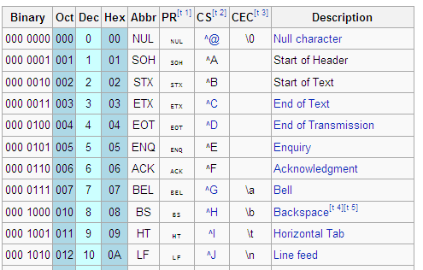
1.7.4 BẢNG MÃ ASCII – CÁC KÝ TỰ ĐIỀU KHIỂN

Slide 56
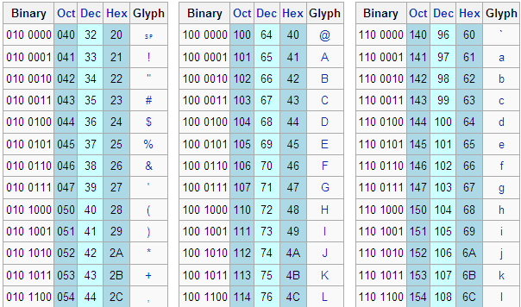
1.7.4 BẢNG MÃ ASCII – CÁC KÝ TỰ IN ĐƯỢC

Slide 57
CÂU HỎI ÔN TẬP
Phân biệt khái niệm kiến trúc & tổ chức máy tính
Nêu sơ đồ khối và mô tả chức năng từng khối của máy tính?
So sánh hai kiến trúc von-Neumann và Harvard
Nhận dạng các thành phần phần cứng của cấu trúc máy tính hiện đại.
Các hệ đếm 2, 10 và 16.
Các đơn vị lưu trữ dữ liệu trên máy tính.

